Slide 1
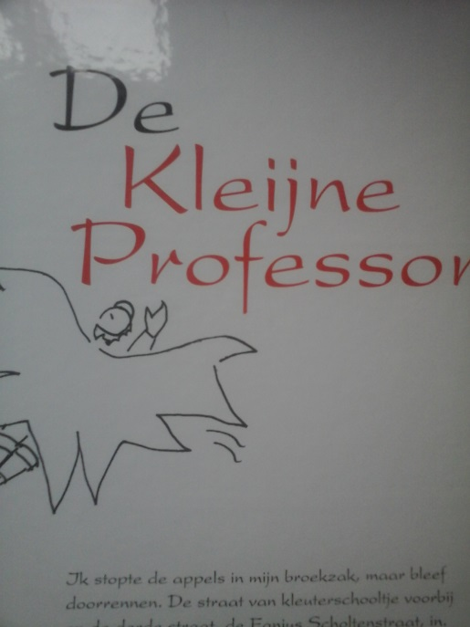
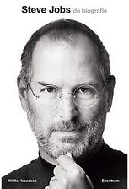
De Kleijne Professor en Steve Jobs de biografie.
Door: Robin Wacanno en Piet Gotlieb.

Slide 2
Inhoud.
Inhoudelijke informatie van de kleijne professor.
Inhoudelijke informatie van Steve Jobs de biografie.
Overeenkomsten.
Verschillen.
Onze meningen.
Vragen.

Slide 3
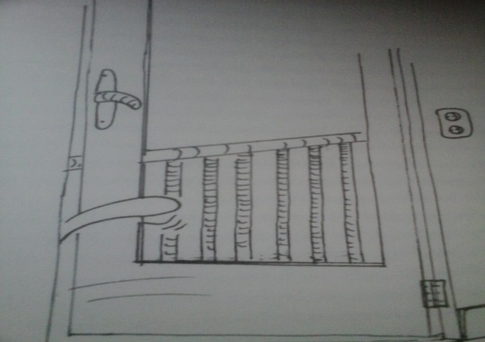
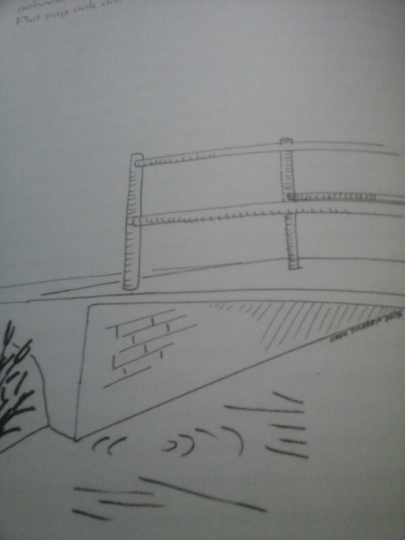
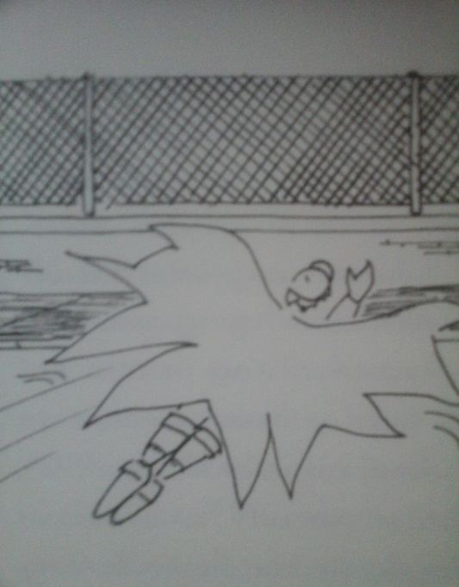
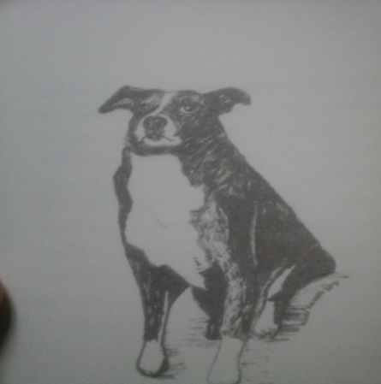
De Kleijne Professor.
Waarom ik dit boek koos.
Niet te koop.
Piet A.H. van der Kleij.
Het meisje onder de boot.
Het jongetje in het zand.
Gered van de koeien.
Pierik.
De duiker.

Slide 4
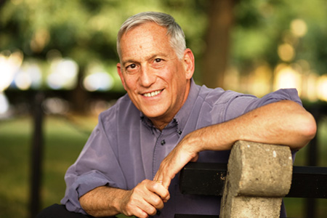
Steve Jobs de biografie.
Waarom ik het boek koos.
Walter Isaacson
Geadopteerd
Stopt met school

Slide 5
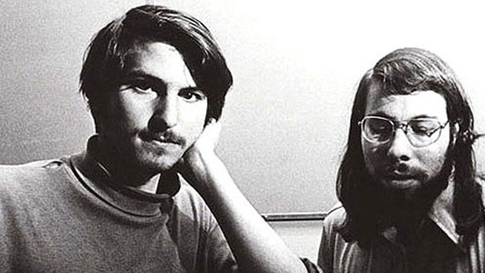

Slide 6


Slide 7
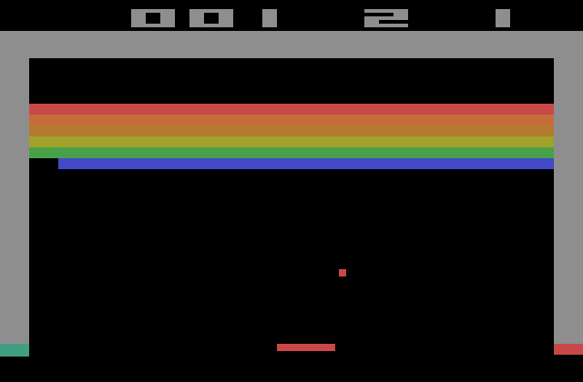

Slide 8
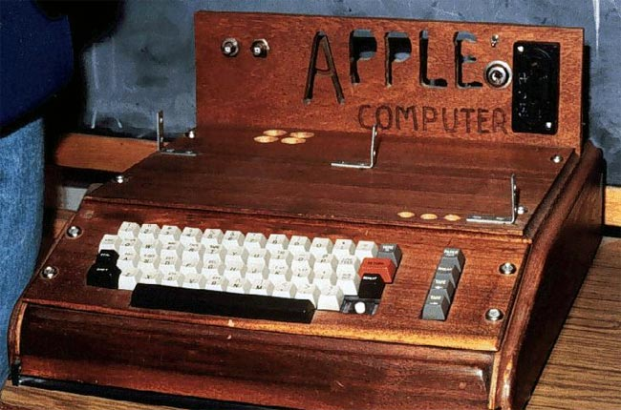

Slide 9


Slide 10
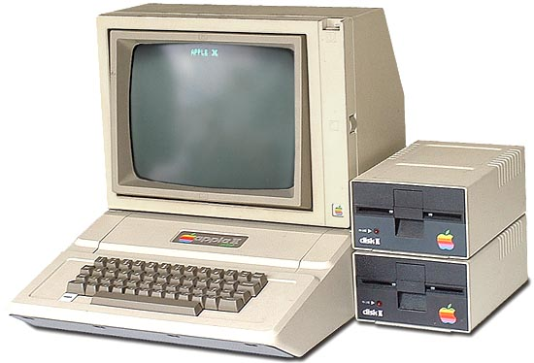

Slide 11
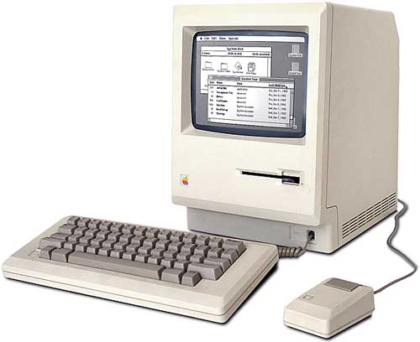

Slide 12
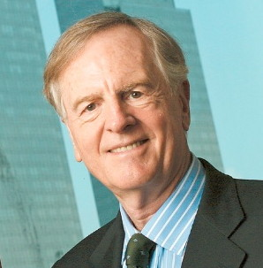

Slide 13
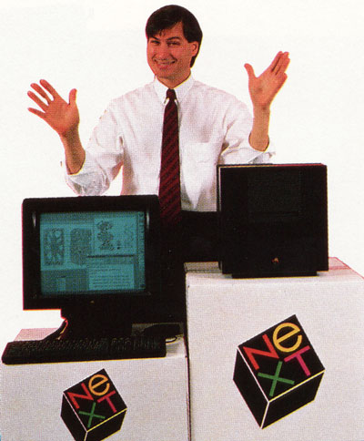

Slide 14
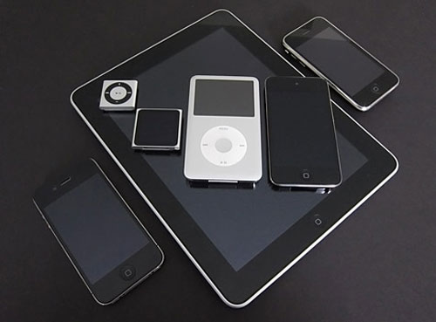

Slide 15
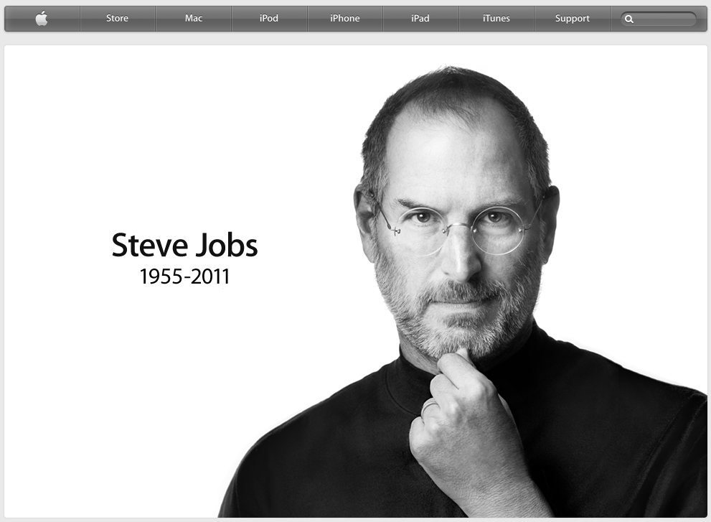

Slide 16
Overeenkomsten.
Het zijn beide autobiografieën.
Beide over zeer intelligente mensen.

Slide 17
Verschillen.
Formeel en informeel.
Leeftijd.
Commercieel.
Feiten.

Slide 18
Onze meningen.
De Kleijne Professor.
Schrijf stijl.
Meeslepend.
Aan te raden….
Steve Jobs de biografie.
Interessant.
Langdradig.
Zeker aan te raden.

Slide 19
Einde

